Slide 1
大作业概要设计要求
软件与理论中心
张艳梅

Slide 2
3.概要设计要点
2
概要设计主要从以下5个方面考虑：
用户界面：界面友好，要能从界面提示信息了解大作业各部分的状态。
自动机模型：主体对象的复杂行为过程可以用自动机模型来描述。绘制状态迁移图，图上需要描述引起状态迁移的条件，并且要在文档中附加说明进入某状态要做的动作。
重点数据：较全面地给出各个函数要共享的数据。
程序模块化：函数接口说明，函数调用关系说明。
关键算法：如使用概率模型，如正态分布、泊松分布等，模拟生成乘客数量的算法。

Slide 3
用户界面设计原则（1）
3
1.置用户于控制之下
提供灵活的交互、允许用户交互可以被中断和撤销……
2. 减少用户的记忆负担
减少对短期记忆的要求、建立有意义的缺省、以不断进展的方式提示信息……
3. 保持界面一致

Slide 4
用户界面设计原则（2）
4
4. 输入和输出的方式和格式应当尽可能方便用户的使用
（1）对所有的输入数据都进行检验，从而识别错误的输入，以保证每个数据的有效性。
（2）检查输入项的各种重要组合的合理性，必要时报告输入状态信息。
（3）使得输入的步骤和操作尽可能简单，并保持简单的输入格式。
（4）输入数据时，应允许使用自由格式输入。
（5）应允许缺省值。
（6）输入一批数据时，最好使用输入结束标志，而不要由用户指定输入数据数目。
（7）在以交互式输入／输出方式进行输入时，要在屏幕上使用提示符明确提示交互输入的请求，指明可使用选择项的种类和取值范围。同时，在数据输入的过程中和输入结束时，也要在屏幕上给出状态信息。
（8）给所有的输出加注解，说明输出数据的含义。
Notes:
输入时：
数据之间的分隔符
数据允许的范围
数据的单位（如厘米还是米）
允许使用缺省值
4

Slide 5
用户界面设计原则（3）
5
5.错误处理
（1）返回错误代码。返回的错误代码指示了错误发生的原因，调用者可以根据错误代码进行错误处理。
（2）调用错误处理函数。用错误处理函数对错误进行统一处理，这样有利于集中地对错误进行管理。
（3）显示错误信息。当错误发生时，提示错误信息。例如当用户输入了非法数据时，向用户提示正确的输入格式。
（4）记录日志。当错误发生时，记录系统日志文件，并继续执行。
（5）退出程序。这种方式对一些安全性要求较高的程序比较合适，防止继续操作可能对系统带来的破坏

Slide 6
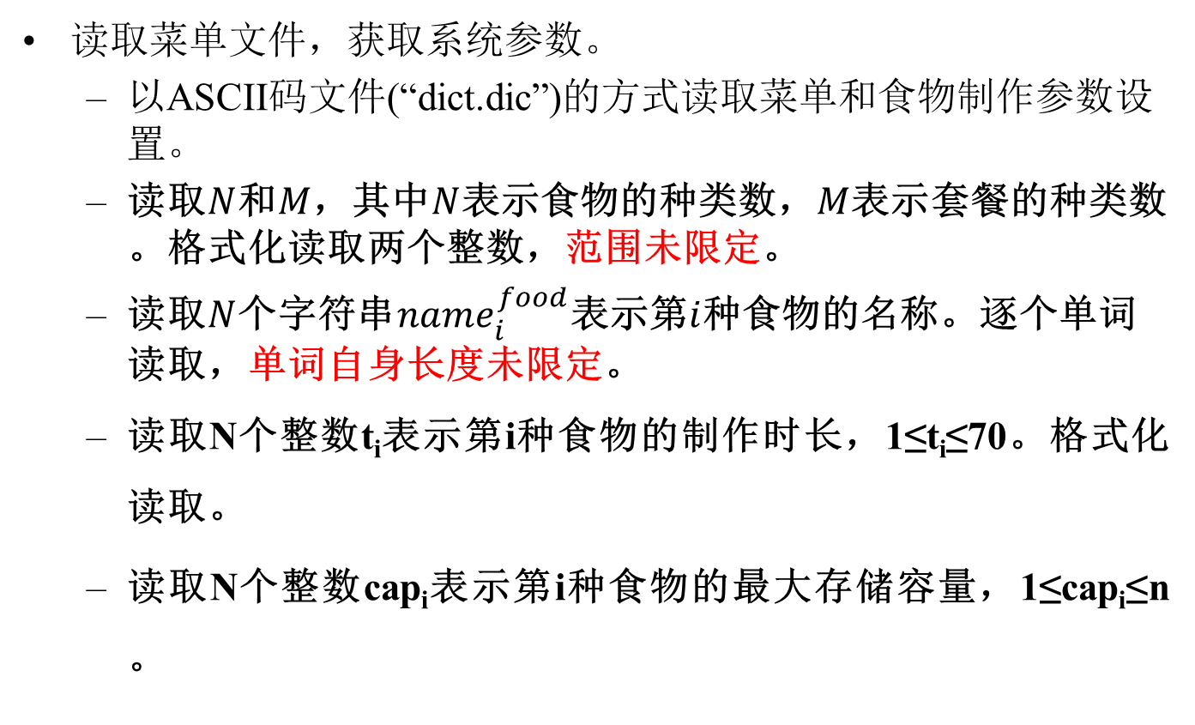
参数设置：文件读取
读取菜单文件，获取系统参数。
以ASCII码文件(“dict.dic”)的方式读取菜单和食物制作参数设置。
读取$N$和$M$，其中$N$表示食物的种类数，$M$表示套餐的种类数。格式化读取两个整数，范围未限定。
读取$N$个字符串$name_{i}^{food}$表示第$i$种食物的名称。逐个单词读取，单词自身长度未限定。
读取N个整数t_{i}表示第i种食物的制作时长，1≤t_{i}≤70。格式化读取。
读取N个整数cap_{i}表示第i种食物的最大存储容量，1≤cap_{i}≤n。
6

Slide 7
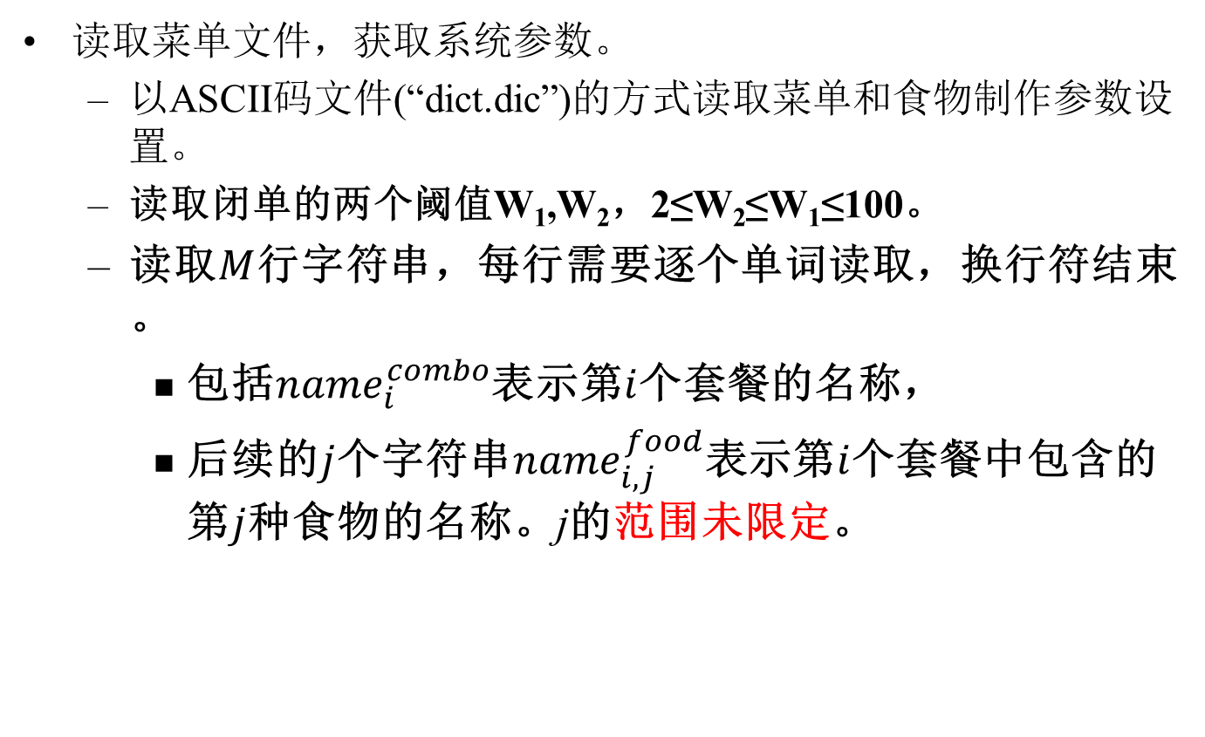
参数设置：文件读取
读取菜单文件，获取系统参数。
以ASCII码文件(“dict.dic”)的方式读取菜单和食物制作参数设置。
读取闭单的两个阈值W₁,W₂，2≤W₂≤W₁≤100。
读取$M$行字符串，每行需要逐个单词读取，换行符结束。
包括$name_{i}^{combo}$表示第$i$个套餐的名称，
后续的$j$个字符串$name_{i,j}^{food}$表示第$i$个套餐中包含的第$j$种食物的名称。j的范围未限定。
7

Slide 8
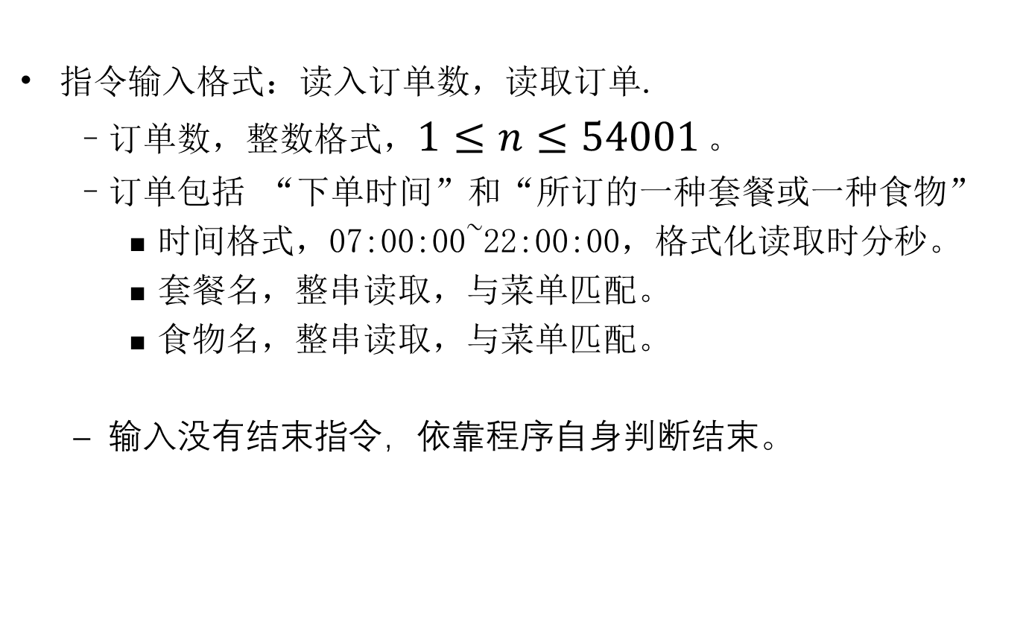
OJ版本输入：命令行输入
指令输入格式：读入订单数，读取订单.
订单数，整数格式，$1≤n≤54001$。
订单包括 “下单时间”和“所订的一种套餐或一种食物”
时间格式，07:00:00~22:00:00，格式化读取时分秒。
套餐名，整串读取，与菜单匹配。
食物名，整串读取，与菜单匹配。
输入没有结束指令，依靠程序自身判断结束。
8

Slide 9
OJ版本输出：结果输出
每一个订单处理完成后，程序需要按订单顺序输出订单处理结果，每个结果一行。
类型A ——订单失败，当系统处于闭单状态时。
“Fail"
类型B——订单完成，输出完成时间。
时间格式，07:00:00~23:59:59时间格式，格式化输出时分秒。
9

Slide 10
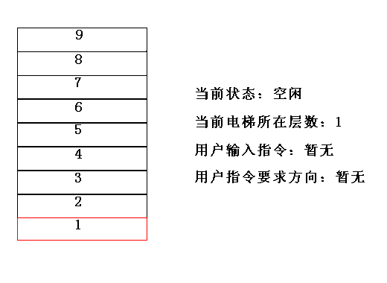
3-1 用户界面（1）
很漂亮，不过展示的信息太少
点评：界面上增加各层向上向下请求对应的字符，以便于操作；电梯请求展示区需要再细化，分别显示：向上请求、向下请求，电梯内请求。
10

Slide 11
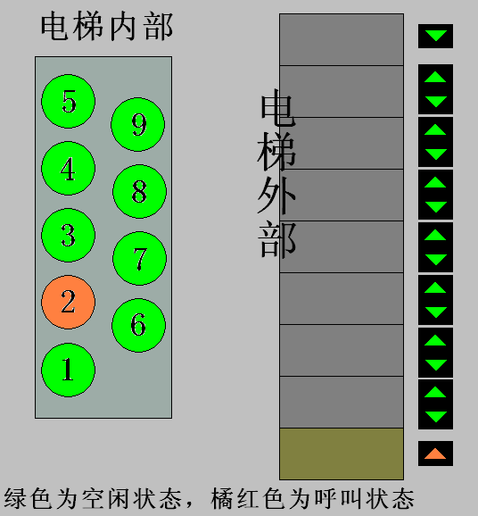
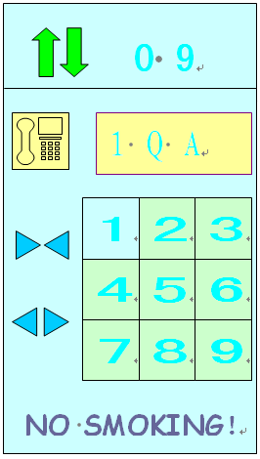
3-1 用户界面（2）
电梯内部描述
信息展示全面
11

Slide 12
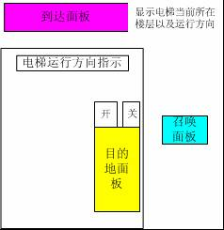
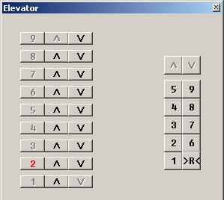
界面设计要求
要求：说明所画界面中对应的各种操作含义和预期效果。
开、关：负责接收鼠标请求，并显示电梯门状态
目的地面板：负责显示键盘接收
的电梯内目标请求
电梯运行方向指示：只负责显示电梯运行方向
召唤面板：负责显示各楼层外部呼叫请求（分上行下行）。

Slide 13
状态机设计要求
状态图要细化完善，使之配合后续的控制策略算法。
要求说明每个状态、动作和事件的内容和含义。
状态机不要过于简单，将复杂控制的难题交给算法部分。
也不要把状态机作的太复杂，不要把算法步骤也设计为状态。

Slide 14
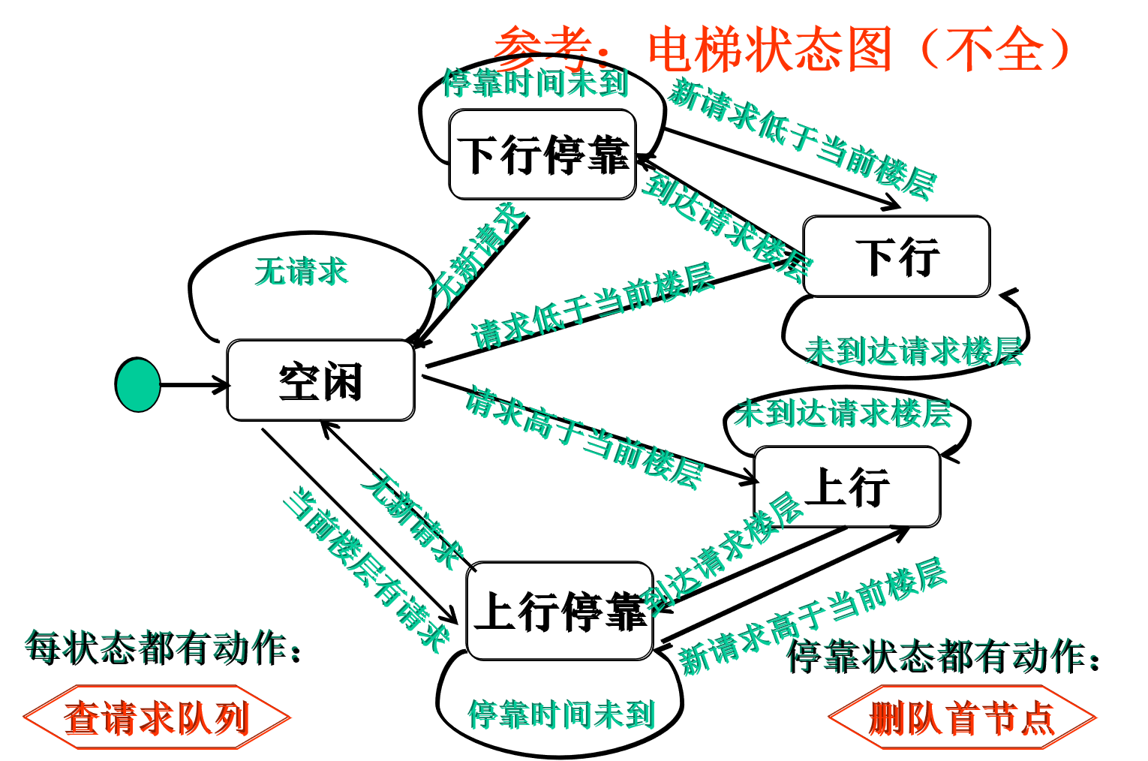
参考：电梯开关门控制状态图
若考虑开关门控制，上行停靠、下行停靠状态进行内部细化，做子状态图。

Slide 15
示例1：状态、事件、动作描述
状态描述：
1、空闲-没有任何任务请求的状态，此时电梯停留于某个楼层，处于静止状态。电梯门关。
2、运行-电梯向上或向下运动
3、停靠-电梯到达某一目标楼层
4、关闭-电梯锁闭，不加电，不响应任何请求
事件类型：
1、楼层请求；
2、到达目标楼层；
3、电梯停靠时间到；
动作类型：
1、电梯开始运行；
2、启动停靠计时器；
3、电梯停靠目标楼层；

Slide 16
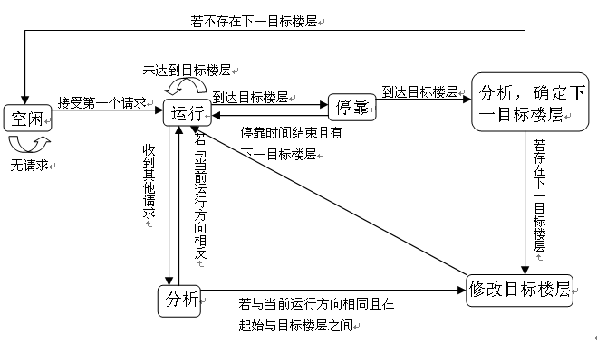
举例

Slide 17
概要设计是对需求分析的技术路线化
麦当劳点餐的OJ版设计
启动时钟
初始
建立食物
队列
建立订单
队列
读取菜单和
食物参数
读订单
刷新时钟
开单
制作食物:
管理食物队列的制作时钟
闭单
开单规则
判断
刷新时钟
未完订单(0~100)+新订单(0~1)
订单队列空
制作食物
分配食物:修改订单的
食物状态
退出
订单失败
未完订单
分配食物
完成
新订单
完成
输出订单结果，出队
输出订单结果
闭单规则判断
闭单
17

Slide 18
高层数据结构设计: 常量
要求1: 不能忽略设计中的常量定义
设计原则：尽量不使用全局变量！
设计原则：尽量不要将常量数值写死在代码里。
常量、符号常量（宏定义）可以有。
#define PARA_FNAME “dict.dic” //参数文件名
#define MAX_DOING 101 //最大未完订单数
#define MAX_ORDERS 54001 //最大订单数
#define MAX_N ？ //最大食物种类
#define MAX_M ？ //最大套餐数
#define MAX_NAME //食物名称最大长度
#define VALID //订单生效状态
…
18

Slide 19
数据结构设计要体现（2）
要求2: 自定义类型的结构定义，要完整并有文字注释.
举例：
点餐系统的食物名称队列：
char * foodname[?]; //char foodname[?][256]也可
/*指针数组+动态分配字符串，存储所有食物名，下标作为食物编号。方便订单匹配。*/
套餐与食物对应关系：
typedef struct {
char name[?]; //套餐名称
int foodno[?]; //所含食物编号
}Combos;

Slide 20
数据结构设计要体现
要求2: 自定义类型的结构定义，要完整并有文字注释.
举例：
点餐系统的食物队列节点数据设计：
typedef struct {
int no; //食物编号，名称留在菜单里
int secs; //制作一个所需秒数
int cap; //最大存储容量
int num; //现有数量
int clocks;//相对的烹制时钟，每个食物完成后归0；
}Foods;

Slide 21
高层数据结构设计:关键接口数据要有
未完成订单队列，需要在分配食物时共享：
typedef struct {
int no; //序号
int bhour,bm,bs; //下单时分秒
int ordfoods[?][2];
//订单所含多个食物编号和已分数量
int state; //订单状态:制作中、完成、失败。
int ehour,em,es; //完成时分秒
}ValidOrders;
队列实现方式：静态数组、动态数组、链表。
分析优缺点，设计入队、出队、分食物、改状态、打印订单结果等操作函数。
21

Slide 22
关键接口数据:时间设计
时间的表示，要在订单生效和食物制作中共享：
typedef struct {
int now; //开店后至今累计总秒数0~64800
int thehour,them,thes; //默认开店时分秒
int hour,minute,second; //换算后的时分秒
int locked; //1-闭单状态，0-正常
int lockhour,lockm,locks; //闭单开始时分秒
int closehour,closem,closes;//默认闭店时分秒
}McTimes;
比较时分秒前后的算法是词典排序，即先比时hour1>hour2, 若hour1==hour2,则比分
minute1>minute2,若minute1==minute2,则比秒
Second1>second2, 若==则同时
22

Slide 23
程序模块化
程序的模块结构，即整个程序分成哪几个相对独立的代码模块？
要考虑第二版本的问题：如何设计模块，使得当增加一个新的CPU线程时，对现有代码的修改尽量少？
时钟主控
main.c
输入
模块
食物制作
订单队列处理
输出模块
input.c
foods.c
orders.c
output.c
23

Slide 24
程序的功能模块划分：麦当劳点餐系统
时钟主控
输入
参数文件读取
输出
时间输出
读取订单
订单队列处理
结果输出
已读订单缓存
食物制作
建立食物空队列
生效订单入队
分配食物
按时增加食物数
完成订单出队
食物数量查询
失败订单出队
套餐数量查询
闭单/开单/无单判断

Slide 25
单线程模式的主体结构
int main(void){
readMenu();/*读取菜单文件，设置食物参数*/
init(); /*初始化，启动时钟*/
int state=START;
int n=getOrderNum(); /*读订单总数*/
int done=0;/*已处理完的订单数*/
while (done <= n){
getOrder(); /*若订单缓存空，则读取一个订单；否则不读*/
done += stateRun();/*主体状态机,调取食物制作和订单处理模块，返回本轮处理完成的订单数*/
if (isLocked())
setLocked();/*设置闭单*/
passtime(); /*秒数+1 */
}
}

Slide 26
模块设计问题
要求1：清楚说明模块划分、线程划分,以及模块间调用关系。
错误1：有小组把模块关系图画成了函数调用图。
模块可以固定，函数还在变化中。
错误2：动画版本概要设计，线程间存在函数调用。例：线程A调用线程B的函数，会导致动画卡顿。
A.c
C.c
B.c
D.c

Slide 27
模块中主体函数要说明
要求2：清楚说明模块中主要函数的原型和功能说明。
函数声明 | 功能
int askForDown(int layerNumber) | //一个新的下楼（Downstairs）的呼叫请求到达， //当用户在任何一个楼层（除底层外）上按了下楼的请求时，unit1将调用该过程。 //unit3在实现该过程时负责记录下请求所来自的楼层，并进行相应处理。 //参数：layerNumber表示该请求所来自的楼层（2..MAX_LAYER）

Slide 28
算法设计问题
要求：给出核心算法的设计。
形式：NS图，或者伪代码。不要粘贴大量源代码。

Slide 29
伪代码实例
procedure max(a₁, a₂, …., a_{n}: integers)
max := a₁
for i := 2 to n
if max < a_{i} then max := a_{i}
return max{max is the largest element}

Slide 30
伪代码实例
procedure binary search(x: integer, a₁,a₂,…, a_{n}: i升序整数列)
i := 1 {i 是搜索区间的左界}
j := n {j 是搜索区间的右界}
while i < j
m := ⌊(i + j)/2⌋
if x > a_{m} then i := m + 1
else j := m
if x = a_{i} then location := i
else location := 0
return location{location是列表中与x相等元素的下标, 或者是 0}

